Slide 1
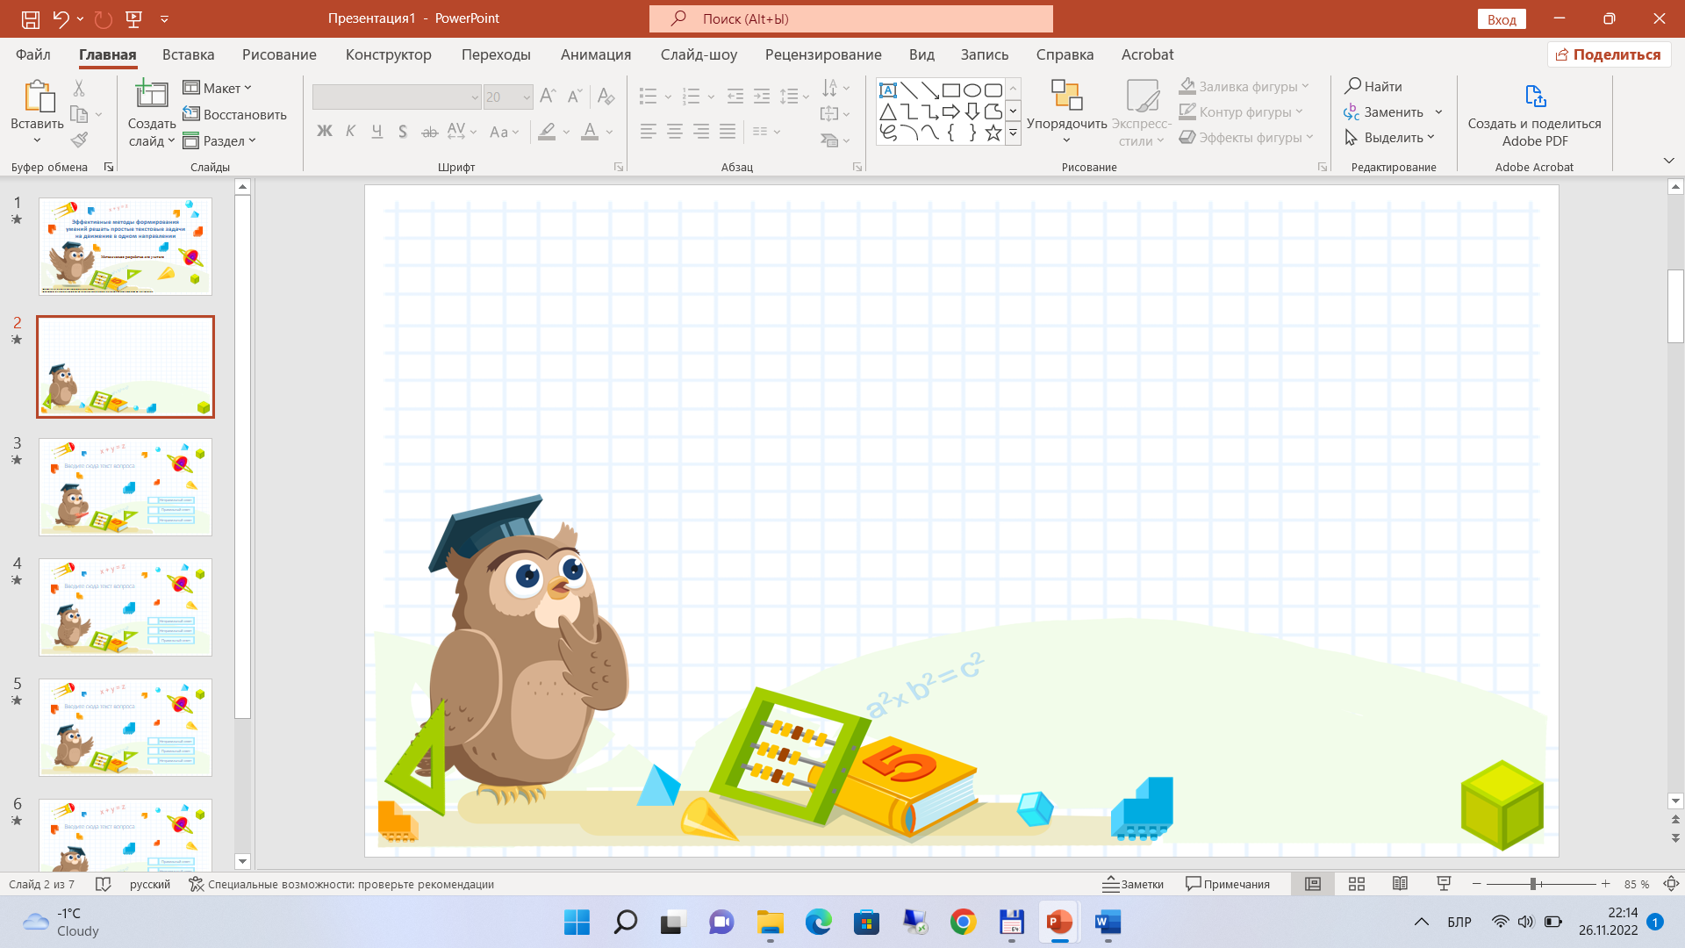




Использование приёма сравнения при решении двух типов простых задач: на разностное сравнение («на сколько меньше?») и на уменьшение числа на несколько единиц в прямой форме
Методическая разработка для учителя
Задание 4
Е. С. Шилова, кандидат педагогических наук, доцент

Slide 2






Повторите!
Чтобы узнать, на сколько одно число меньше другого, нужно из большего числа вычесть меньшее.
Задание:
расскажите друг другу правило.
2

Slide 3
Составьте краткую запись и решите задачу.
Вариант 1
Бабушка испекла 46 пирожков и 24 булочки. На сколько меньше бабушка испекла булочек, чем пирожков?
Вариант 2
Бабушка испекла 46 пирожков, а булочек — на 24 меньше. Сколько булочек испекла бабушка?
Задание:
запишите в тетради.
3

Slide 4
Вариант 1
Бабушка испекла 46 пирожков и 24 булочки. На сколько меньше бабушка испекла булочек, чем пирожков?
Пирожков — 46.
На ? меньше.
Булочек — 24.
Задача
46 – 24 = 22 (б.)
Ответ: на 22 булочки меньше, чем пирожков.
Задание:
вместе проверьте правильность составления краткой записи и решения задачи.
Какие слова помогли выбрать правильное решение?
4

Slide 5
Вариант 2
Бабушка испекла 46 пирожков, а булочек — на 24 меньше. Сколько булочек испекла бабушка?
Пирожков — 46.
Булочек — ?, на 24 меньше.
Задача
46 – 24 = 22 (б.)
Ответ: 22 булочки.
Задание:
вместе проверьте правильность составления краткой записи и решения задачи.
Какие слова помогли выбрать правильное решение?
Что значит «на 24 меньше»?
5

Slide 6
Задача 1 Задача 2
Пирожков — 46. Пирожков — 46.
На ? меньше. Булочек — ?,
Булочек — 24. на 24 меньше.
46 – 24 = 22 (б.) 46 – 24 = 22 (б.)
Ответ: на 22 булочки меньше. Ответ: на 22 булочки.
Задание:
сравните краткие записи и решения задач 1 и 2.
6

Slide 7
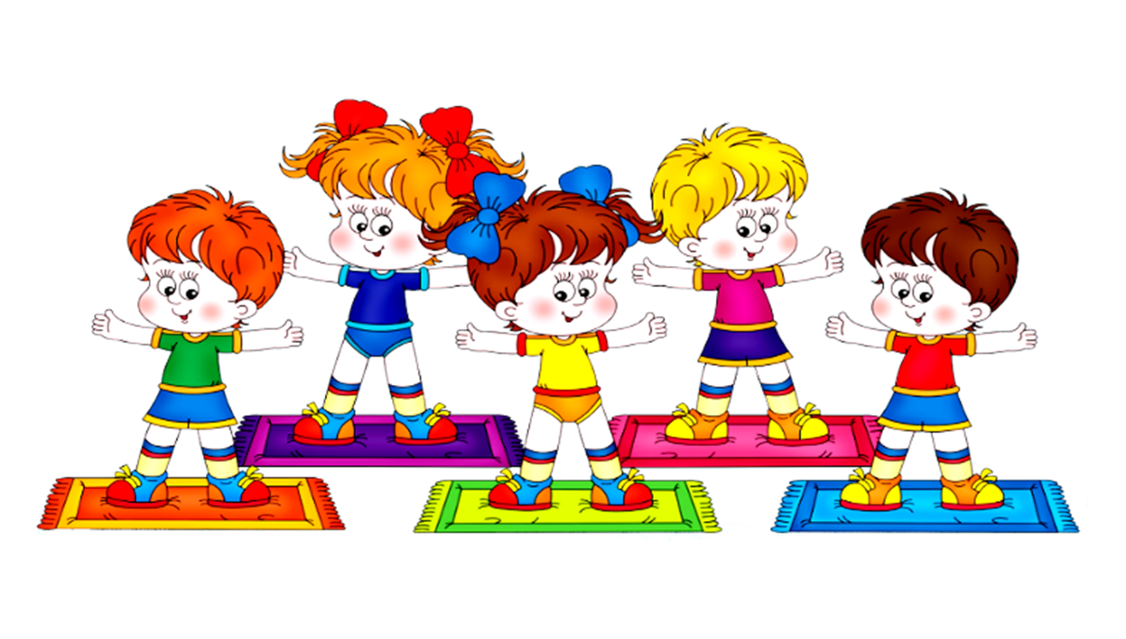

Физкультминутка
7

Slide 8
Подведение итогов выполнения задания
Запомните!
Чтобы узнать, на сколько одно число меньше другого, нужно из большего числа вычесть меньшее.
Задание:
проверьте у себя знание правила.
8

Slide 9
Подведение итогов выполнения задания
Продолжите!
Чтобы узнать, на сколько одно число меньше другого, нужно … .
Задание:
проверьте друг у друга знание правила.
9

Slide 10
Подведение итогов выполнения задания
Запомните!
Чтобы узнать, на сколько одно число больше или меньше другого, нужно из большего числа вычесть меньшее.
Задание:
проверьте у себя знание правила.
10

Slide 11
Подведение итогов выполнения задания
Продолжите!
Чтобы узнать, на сколько одно число больше или меньше другого, нужно … .
Задание:
проверьте друг у друга знание правила.
11

Slide 12

РЕФЛЕКСИЯ
Возникали ли у вас трудности при составлении краткой записи и решении задач?
Понравилось ли вам вместе проверять правильность составления краткой записи и решения задач?
Что необходимо сделать, чтобы устранить все затруднения, которые возникали при составлении краткой записи и решении задач?
12

